Slide 1
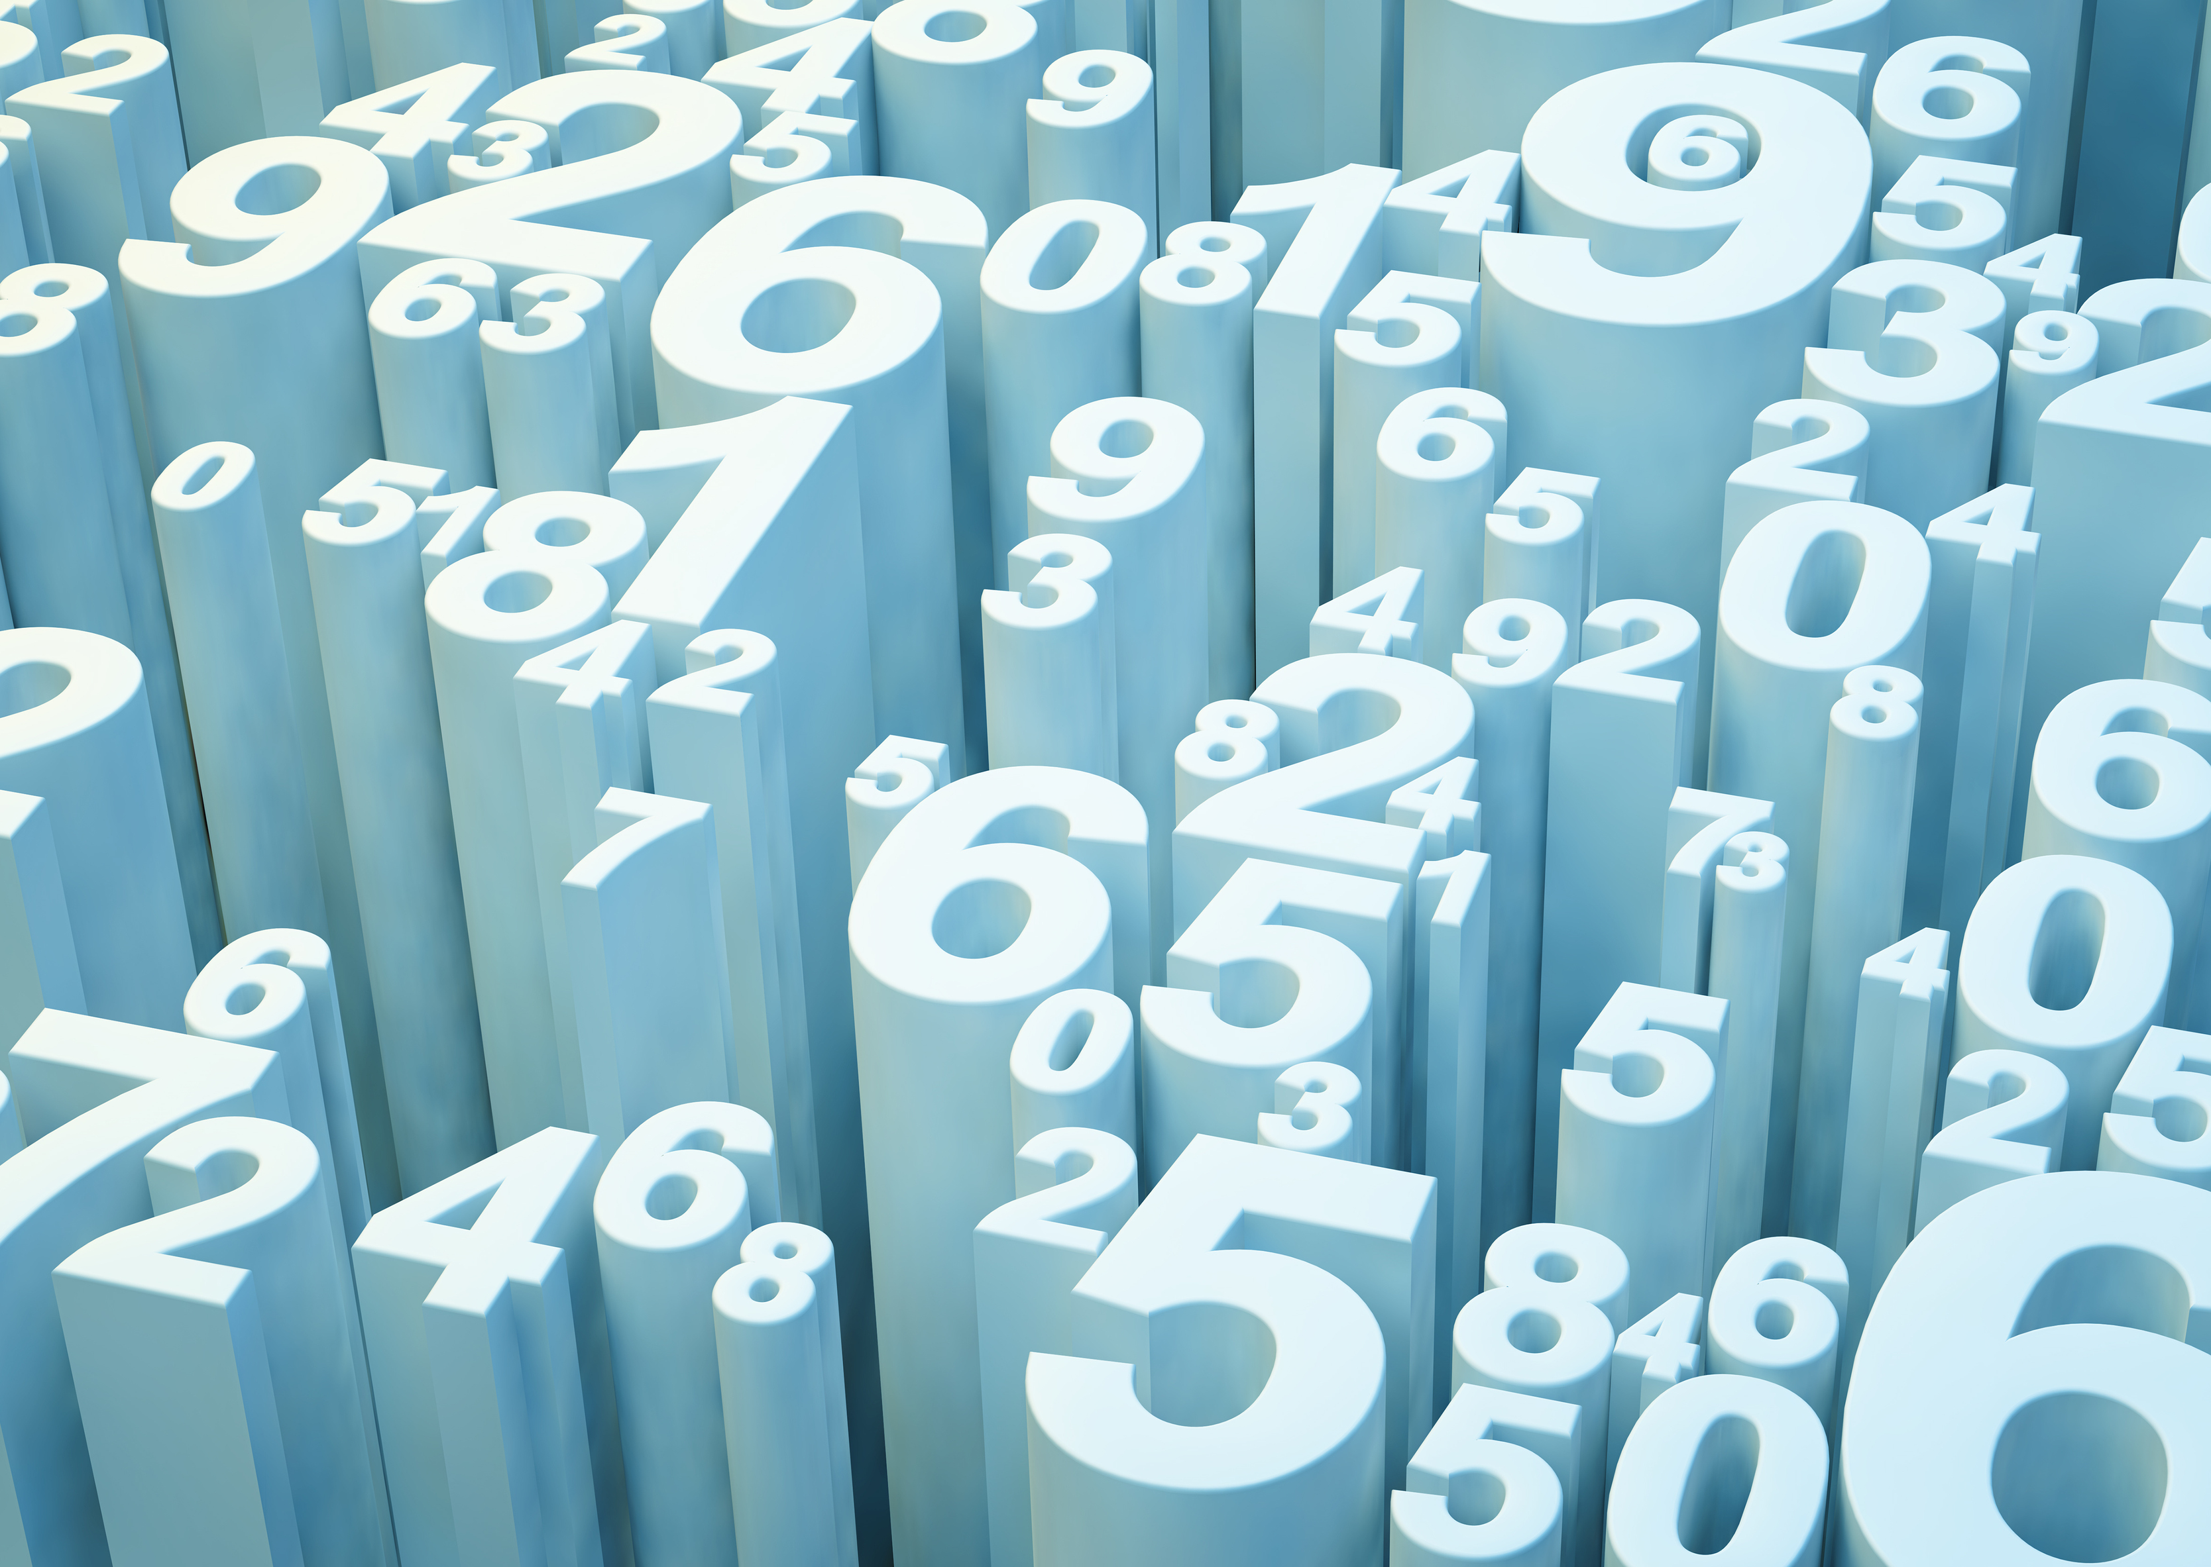
Интеллектуальный анализ данных Data Mining
Умные методы получения паттернов данных
prof. Tatyana Petrushina
2024-2025
Odesa I. I. Mechnikov National University

Slide 2

Общие сведения об интеллектуальном анализе данных
"За последние годы, когда, стремясь к повышению эффективности и прибыльности бизнеса, при
создании БД все стали пользоваться средствами обработки цифровой информации, появился и
побочный продукт этой активности - горы собранных данных: И вот все больше распространяется
идея о том, что эти горы полны золота"
Суть и цель технологии Data Mining можно охарактеризовать так: это технология, которая предназначена для поиска в больших объемах данных неочевидных, объективных и полезных на практике закономерностей
Notes:
В прошлом процесс добычи золота в горной промышленности состоял из выбора участка
земли и дальнейшего ее просеивания большое количество раз. Иногда искатель находил
несколько ценных самородков или мог натолкнуться на золотоносную жилу, но в
большинстве случаев он вообще ничего не находил и шел дальше к другому
многообещающему месту или же вовсе бросал добывать золото, считая это занятие
напрасной тратой времени.
Сегодня появились новые научные методы и специализированные инструменты,
сделавшие горную промышленность намного более точной и производительной. Data
Mining для данных развилась почти таким же способом. Старые методы, применявшиеся
математиками и статистиками, отнимали много времени, чтобы в результате получить
конструктивную и полезную информацию.
Сегодня на рынке представлено множество инструментов, включающих различные
методы, которые делают Data Mining прибыльным делом, все более доступным для
большинства компаний.
Термин Data Mining получил свое название из двух понятий: поиска ценной информации в
большой базе данных (data) и добычи горной руды (mining). Оба процесса требуют или
просеивания огромного количества сырого материала, или разумного исследования и
поиска искомых ценностей.

Slide 3
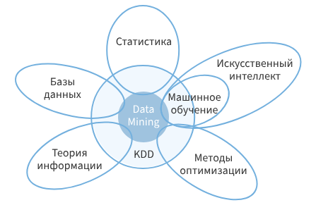
KDD vs Data Mining
Концепция KDD (Knowledge Discovery in Databases) - или интеллектуальный анализ данных (Intelligent Data Analysis).
Интеллектуальный анализ –это процесс поддержки принятия решений, основанный на поиске в данных скрытых закономерностей, которые можно охарактеризовать как новые знания.
KDD– это процесс получения из данных знаний, в виде зависимости правил моделей позволяющих моделировать и прогнозировать различные процессы.
Технологии KDD описывают не конкретный алгоритм обработки данных или математический аппарат, а последовательность действий которую необходимо выполнить с данными, чтобы построить модель модели и получить знания.
Notes:
В конце 80-х годов появилась концепция KDD. В отечественной среде используется термин интеллектуальный анализ данных.
Часто интеллектуальный анализ данных рассматривают как трансформацию термина Data Mining (раскопка, разработка данных) и считают два этих понятия синонимами. В широком смысле это вполне допустимо. Однако считать их абсолютно идентичными было бы неверно, поскольку методы Data Mining сосредотачиваются главным образом на процессах анализа данных и интеллектуальном моделировании. В то же время считается, что интеллектуальный анализ данных рассматривает весь спектр проблем, связанных с процессом извлечения знаний из баз данных.
Интеллектуальный анализ –это процесс поддержки принятия решений, основанный на поиске в данных скрытых закономерностей, который можно охарактеризовать как новые знания.
В общем случае процесс ИАД состоит из 3 стадий:
Выявление закономерностей
Анализ исключений и толкований в найденных закономерностях
Использование найденных закономерностей для предсказания будущих значений параметра.
KDD– это процесс получения из данных знаний, в виде зависимости правил моделей позволяющих моделировать и прогнозировать различные процессы.
Причины распространения KDD:
Развитие технологий автоматизированной обработки большого объема информации.
Острая нехватка специалистов в области анализа данных.
Потребность в тиражировании знаний менее квалифицированным пользователям.
Появление на рынке программных продуктов поддерживающих KDD.
Этапы KDD:
Технологии KDD описывают не конкретный алгоритм обработки данных или математический аппарат, а последовательность действий которую необходимо выполнить с данными для построения модели и получения знаний.

Slide 4
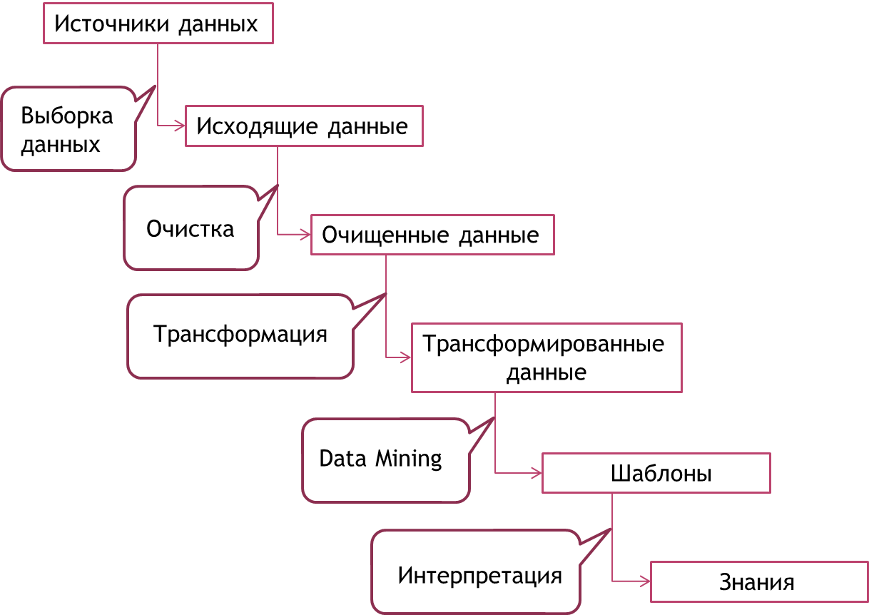
KDD vs Data Mining
Этапы KDD:
На входе имеем «сырые» данные в источниках
Выборка данных
Очистка данных
Трансформация данных
Data mining
Интерпретация
На выходе получаем знания, например, прогнозные значения.
Notes:
Этапы KDD:
Выборка данных – производится подготовка данных из различных источников выбираются значимые параметры данных. Для этого используются различные инструменты доступа к данным различных типов, различные конверторы. Это реализуется лучше всего в специальных хранилищах данных. В результате мы имеет исходные данные.
Очистка данных - исходные данные не всегда бывают надлежащего качества, имеются пропуски, шумы, аномальные значения и т. д. Кроме того данные могут быть противоречивыми, недостаточными или избыточными, в этом случае эти недостатки в наборах данных устраняются либо усредняются. Например замена аномалий на среднее значения. На выходе этапа имеем очищенные данные.
Трансформация - некоторые наборы данных необходимо привести в определенный вид. Пример - преобразование непрерывных знаний в дискретные и наоборот, сортировка, группировка. На выходе имеем трансформированные знания.
Data mining - на данном этапе строятся модели и зависимости с помощью различных алгоритмов. Они позволяют моделировать процессы и получать прогнозные значения. На выходе различные модели и шаблоны.
Интерпретация – результат, полученный по построенным моделям, и применение этих моделей в качестве бизнес приложений. Пример: модель прогнозирования объемов продаж. На выходе имеем знания, например прогнозные значения.
Основное приемущество KDD - полученные знания (модели и зависимости) можно тиражировать. То есть полученные аналитиком модели могут использовать другие пользователи, причем не вникая в то, как эта модель была создана.
Безусловно, "сердцем" всего этого процесса являются методы DM, позволяющие обнаруживать знания.
Термин Data Mining часто переводится как добыча данных, извлечение информации, раскопка данных, интеллектуальный анализ данных, средства поиска закономерностей, извлечение знаний, анализ шаблонов, "извлечение зерен знаний из гор данных", раскопка знаний в базах данных, информационная проходка данных, "промывание" данных.
Понятие "обнаружение знаний в базах данных" (Knowledge Discovery in Databases, KDD) можно считать синонимом Data Mining.

Slide 5
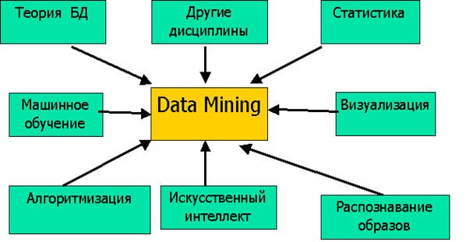
Что такое Data Mining?
Data Mining - мультидисциплинарная область, возникшая и развивающаяся на базе таких наук как прикладная статистика, распознавание образов, искусственный интеллект, теория баз данных и др.
Статистика является совокупностью методов планирования эксперимента, сбора данных, их представления и обобщения, а также анализа и получения выводов на основании этих данных.
Машинное обучение (Machine Learning) можно охарактеризовать как процесс получения программой новых знаний. Одним из наиболее популярных примеров алгоритма машинного обучения являются нейронные сети.
Искусственный интеллект (AI, Artificial Intelligence) толкуется как свойство автоматических систем брать на себя отдельные функции интеллекта человека. Искусственным интеллектом называют свойство интеллектуальных систем выполнять творческие функции, которые традиционно считаются прерогативой человека.
Notes:
Понятие Data Mining, появившееся в 1978 году, приобрело высокую популярность в современной трактовке примерно с первой половины 1990-х годов. До этого времени обработка и анализ данных осуществлялся в рамках прикладной статистики, при этом в основном решались задачи обработки небольших баз данных.
Статистика - это наука о методах сбора данных, их обработки и анализа для выявления
закономерностей, присущих изучаемому явлению.
Статистика является совокупностью методов планирования эксперимента, сбора данных,
их представления и обобщения, а также анализа и получения выводов на основании этих
данных.
Статистика оперирует данными, полученными в результате наблюдений либо
экспериментов. Одна из последующих глав будет посвящена понятию данных.
Машинное обучение (Machine Learning) можно охарактеризовать как процесс получения программой новых знаний. Одним из наиболее популярных примеров алгоритма машинного обучения являются нейронные сети.
Искусственный интеллект (AI, Artificial Intelligence) толкуется как свойство автоматических систем брать на себя отдельные функции интеллекта человека. Искусственным интеллектом называют свойство интеллектуальных систем выполнять творческие функции, которые традиционно считаются прерогативой человека.

Slide 6
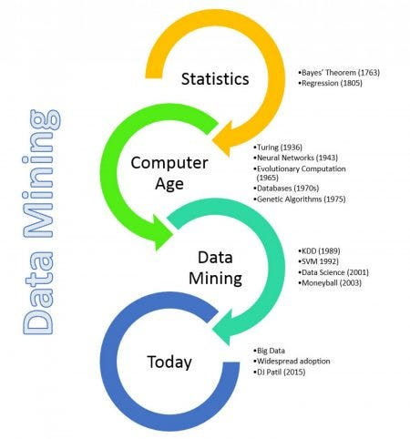
Исторические предпосылки
1960-е гг. В 1968 году была введена в эксплуатацию первая промышленная СУБД система IMS фирмы IBM.
1970-е гг. В 1975 году появился первый стандарт ассоциации по языкам систем обработки данных - CODASYL.
1980-е гг. Построение реляционных прототипов баз данных для более простого моделирования данных. В 1985 году был создан язык SQL.
1990-е гг. Появились специфичные типы данных - "графический образ", "документ", "звук", "карта". Типы данных для времени, интервалов времени, символьных строк с двухбайтовым представлением символов были добавлены в язык SQL. Появились технологии DataMining, хранилища данных, мультимедийные базы данных и web-базы данных.
Notes:
Понятие Data Mining, появившееся в 1978 году, приобрело высокую популярность в современной трактовке примерно с первой половины 1990-х годов. До этого времени обработка и анализ данных осуществлялся в рамках прикладной статистики, при этом в основном решались задачи обработки небольших баз данных.
Развитие технологии баз данных
1960-е гг.
В 1968 году была введена в эксплуатацию первая промышленная СУБД система IMS фирмы IBM.
1970-е гг.
В 1975 году появился первый стандарт ассоциации по языкам систем обработки данных - Conference on Data System Languages (CODASYL), определивший ряд фундаментальных понятий в теории систем баз данных, которые до сих пор являются основополагающими для сетевой модели данных. В дальнейшее развитие теории баз данных большой вклад был сделан американским математиком Э.Ф. Коддом, который является создателем реляционной модели данных.
1980-е гг.
В течение этого периода многие исследователи экспериментировали с новым подходом в направлениях структуризации баз данных и обеспечения к ним доступа. Целью этих поисков было получение реляционных прототипов для более простого моделирования данных. В результате, в 1985 году был создан язык, названный SQL. На сегодняшний день практически все СУБД обеспечивают данный интерфейс.
1990-е гг.
Появились специфичные типы данных - "графический образ", "документ", "звук", "карта". Типы данных для времени, интервалов времени, символьных строк с двухбайтовым представлением символов были добавлены в язык SQL. Появились технологии DataMining, хранилища данных, мультимедийные базы данных и web-базы данных.
Возникновение и развитие Data Mining обусловлено различными факторами, основные среди которых являются следующие:
совершенствование аппаратного и программного обеспечения;
совершенствование технологий хранения и записи данных;
накопление большого количества ретроспективных данных;
совершенствование алгоритмов обработки информации.

Slide 7
Определение Data Mining
Data Mining - это процесс поддержки принятия решений, основанный на поиске в данных скрытых закономерностей (шаблонов информации).
Григорий Пиатецкий-Шапиро (Gregory Piatetsky-Shapiro):
Data Mining - это процесс обнаружения в сырых данных ранее неизвестных, нетривиальных, практически полезных и доступных интерпретации знаний, необходимых для принятия решений в различных сферах человеческой деятельности
Неочевидных - это значит, что найденные закономерности не обнаруживаются стандартными методами обработки информации или экспертным путем.
Объективных - это значит, что обнаруженные закономерности будут полностью соответствовать действительности, в отличие от экспертного мнения, которое всегда является субъективным. Практически полезных - это значит, что выводы имеют конкретное значение, которому можно найти практическое применение.
Знания – совокупность сведений, которая образует целостное описание, соответствующее некоторому уровню осведомленности об описываемом вопросе, предмете, проблеме и т.д.
Notes:
Data Mining переводится как "добыча" или "раскопка данных". Нередко рядом с Data Mining встречаются слова "обнаружение знаний в базах данных" (knowledge discovery in data bases) и "интеллектуальный анализ данных". Их можно считать синонимами Data Mining. Возникновение всех указанных терминов связано с новым витком в развитии средств и методов обработки данных.
До начала 90-х годов, людям, не имевшем представления о распознавании образов и факторном анализе, казалось, не было особой нужды переосмысливать ситуацию в этой области. Все шло своим чередом в рамках направления, называемого прикладной статистикой. Теоретики проводили конференции и семинары, писали внушительные статьи и монографии, изобиловавшие аналитическими выкладками.
Вместе с тем, практики всегда знали, что попытки применить теоретические разработки для решения реальных задач в большинстве случаев оказываются бесплодными. Но на озабоченность практиков до поры до времени можно было не обращать особого внимания — они решали главным образом свои частные проблемы обработки небольших локальных баз данных.
В связи с совершенствованием технологий записи и хранения данных на людей обрушились колоссальные потоки информационной руды в самых различных областях. Деятельность любого предприятия (коммерческого, производственного, медицинского, научного и т.д.) теперь сопровождается регистрацией и записью всех подробностей его деятельности. Что делать с этой информацией? Стало ясно, что без продуктивной переработки потоки сырых данных образуют никому не нужную свалку.
Специфика современных требований к такой переработке следующие:
Данные имеют неограниченный объем.
Данные являются разнородными (количественными, качественными, текстовыми).
Результаты обработки должны быть конкретны и понятны.
Инструменты для обработки сырых данных должны быть просты в использовании.
Традиционная математическая статистика, долгое время претендовавшая на роль основного инструмента анализа данных, откровенно спасовала перед лицом возникших проблем. Главная причина — концепция усреднения по выборке, приводящая к операциям над фиктивными величинами (типа средней температуры пациентов по больнице, средней высоты дома на улице, состоящей из дворцов и лачуг и т.п.). Методы математической статистики оказались полезными главным образом для проверки заранее сформулированных гипотез (verification-driven data mining) и для “грубого” разведочного анализа, составляющего основу оперативной аналитической обработки данных (online analytical processing, OLAP).
В основу современной технологии Data Mining (discovery-driven data mining) положена концепция шаблонов (паттернов), отражающих фрагменты многоаспектных взаимоотношений в данных. Эти шаблоны представляют собой закономерности, свойственные подвыборкам данных, которые могут быть компактно выражены в понятной человеку форме. Поиск шаблонов производится методами, не ограниченными рамками априорных предположений о структуре выборке и виде распределений значений анализируемых показателей.
В целом технологию Data Mining достаточно точно определяет Григорий Пиатецкий-Шапиро — один из основателей этого направления:
Data Mining - это процесс обнаружения в сырых данных ранее неизвестных, нетривиальных, практически полезных и доступных интерпретации знаний, необходимых для принятия решений в различных сферах человеческой деятельности.
Суть и цель технологии Data Mining можно охарактеризовать так: это технология, которая предназначена для поиска в больших объемах данных неочевидных, объективных и полезных на практике закономерностей. Неочевидных - это значит, что найденные закономерности не обнаруживаются стандартными методами обработки информации или экспертным путем. Объективных - это значит, что обнаруженные закономерности будут полностью соответствовать действительности, в отличие от экспертного мнения, которое всегда является субъективным. Практически полезных - это значит, что выводы имеют конкретное значение, которому можно найти практическое применение. (Григорий Пиатецкий-Шапиро)

Slide 8
Определение Data Mining
Еще несколько определений понятия Data Mining.
Data Mining - это процесс выделения из данных неявной и неструктурированной информации и представления ее в виде, пригодном для использования.
Data Mining - это процесс выделения, исследования и моделирования больших объемов данных для обнаружения неизвестных до этого структур (patterns) с целью достижения преимуществ в бизнесе (определение SAS Institute).
Data Mining - это процесс, цель которого - обнаружить новые значимые корреляции, образцы и тенденции в результате просеивания большого объема хранимых данных с использованием методик распознавания образцов плюс применение статистических и математических методов (определение Gartner Group).
В основу технологии Data Mining положена концепция шаблонов (patterns), которые представляют собой закономерности, свойственные подвыборкам данных, которые могут быть выражены в форме, понятной человеку.
"Mining" по-английски означает "добыча полезных ископаемых", а поиск закономерностей в огромном количестве данных действительно сродни этому процессу.
Цель поиска закономерностей - представление данных в виде, отражающем искомые процессы. Построение моделей прогнозирования также является целью поиска закономерностей.
Notes:
Интеллектуальный анализ данных - процесс обнаружения пригодных к использованию сведений в крупных наборах данных.
В интеллектуальном анализе данных применяется математический анализ для выявления закономерностей и тенденций, существующих в данных.
Обычно такие закономерности нельзя обнаружить при традиционном просмотре данных, поскольку связи слишком сложны, или из-за чрезмерного объема данных.
Эти закономерности и тренды можно собрать вместе и определить как модель интеллектуального анализа данных.

Slide 9
Примеры формулировок задач при использовании методов OLAP и Data Mining
Statistics | Data Mining
Каковы средние показатели травматизма для курящих и некурящих? | Встречаются ли точные шаблоны в описаниях людей, подверженных повышенному травматизму?
Каковы средние размеры телефонных счетов существующих клиентов в сравнении со счетами бывших клиентов (отказавшихся от услуг телефонной компании)? | Имеются ли характерные черты клиентов, которые, по всей вероятности, собираются отказаться от услуг телефонной компании?
Какова средняя величина ежедневных покупок по украденной и не украденной кредитной карточке? | Существуют ли стереотипные схемы покупок для случаев мошенничества с кредитными карточками?
Важное положение Data Mining — нетривиальность разыскиваемых шаблонов. Это означает, что найденные шаблоны должны отражать неочевидные, неожиданные (unexpected) регулярности в данных, составляющие так называемые скрытые знания (hidden knowledge). Таким образом пришло понимание, что сырые данные (raw data) содержат глубинный пласт знаний, при грамотной раскопке которого могут быть обнаружены настоящие самородки.
Notes:
Традиционные методы анализа данных (статистические методы) и OLAP в основном ориентированы на проверку заранее сформулированных гипотез (verification-driven data mining) и на "грубый" разведочный анализ, составляющий основу оперативной аналитической обработки данных (OnLine Analytical Processing, OLAP), в то время как одно из основных положений Data Mining - поиск неочевидных закономерностей.
Инструменты Data Mining могут находить такие закономерности самостоятельно и также самостоятельно строить гипотезы о взаимосвязях.
Поскольку именно формулировка гипотезы относительно зависимостей является самой сложной задачей, преимущество Data Mining по сравнению с другими методами анализа является очевидным.
Важное положение Data Mining — нетривиальность разыскиваемых шаблонов. Это означает, что найденные шаблоны должны отражать неочевидные, неожиданные (unexpected) регулярности в данных, составляющие так называемые скрытые знания (hidden knowledge). Таким образом пришло понимание, что сырые данные (raw data) содержат глубинный пласт знаний, при грамотной раскопке которого могут быть обнаружены настоящие самородки.

Slide 10




Модели интеллектуального анализа
Модели интеллектуального анализа данных могут применяться к конкретным сценариям:
Прогноз: оценка продаж, прогнозирование нагрузки сервера или времени простоя сервера
Риски и вероятности: выбор наиболее подходящих заказчиков для целевой рассылки, определение точки равновесия для рискованных сценариев, назначение вероятностей диагнозам или другим результатам

Slide 11
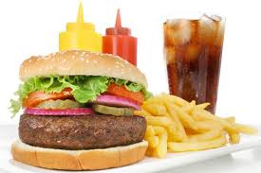


Модели интеллектуального анализа
Рекомендации: определение продуктов, которые с высокой долей вероятности могут быть проданы вместе, создание рекомендаций
Определение последовательностей: анализ выбора заказчиков во время совершения покупок, прогнозирование следующего возможного события
Группирование: разделение заказчиков или событий на кластеры связанных элементов, анализ и прогнозирование общих черт
Notes:
Конец 20-го и начало 21-го века принесли революцию в хранении и обработке данных.
С развитием облачных технологий и машинного обучения Data Mining стал неотъемлемой частью многих индустрий — от финансов до медицины.
Сегодня Data Mining — это не просто набор алгоритмов или методик. Это целая индустрия, объединяющая IT-специалистов, математиков, бизнес-аналитиков и многих других экспертов, стремящихся извлечь ценную информацию из огромных массивов данных.
Но, несмотря на всю современную техническую оснащенность, идея, лежащая в ее основе, остается неизменной: понимание мира через анализ данных.

Slide 12

Инструменты Data Mining
Инструменты Data Mining - это наборы программных средств, с помощью которых выполняется подготовка данных и обеспечиваются алгоритмы их интеллектуального анализа, а также осуществляются процессы машинного обучения.
Python - язык программирования, имеющий много полезных для Data Mining. К ним относятся Pandas, отвечающая за обработку данных, Numphy, работающая с матрицами, Sklearn и Pybrain, используемые в алгоритмах машинного обучения, Statsmodels, содержащая основные статистические функции и модели, Matplotlib, позволяющая визуализировать результаты обработки данных;
R - язык программирования и программная среда, специализированные для статистической обработки данных, машинного обучения и работы с графиками;
Weka - комплекс алгоритмов и инструментов для анализа данных и построения прогностических моделей. Он характеризуется удобством интерфейса, возможностью предварительной очистки данных, поддерживает различные алгоритмы машинного обучения, выводит результаты работы в удобной форме и позволяет сравнивать их точность, представляет ход обработки данных в виде схем взаимосвязей;
Rapidminer - инструмент для решения задач, связанных с преобразованиями данных, статистическим анализом, машинным обучением и визуализацией результатов.

Slide 13
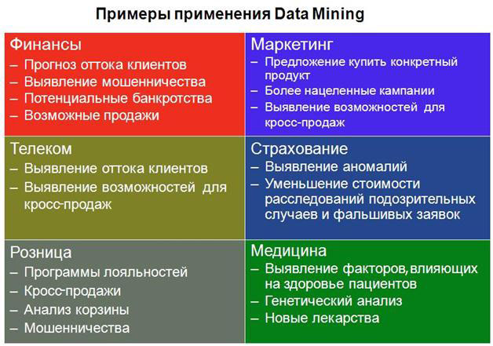
Области применения Data Mining
Особенности областей, где применение технологии Data Mining будет успешным:
требуют решений, основанных на знаниях;
имеют изменяющуюся окружающую среду;
имеют доступные, достаточные и значимые данные;

Slide 14

Недостатки технологии Data Mining
Data Mining не может заменить аналитика;
Сложность разработки и эксплуатации приложения Data Mining;
Требует определенной квалификации пользователя;
Сложность подготовки данных;
Большой процент ложных, недостоверных или бессмысленных результатов;
Высокая стоимость.

Slide 15
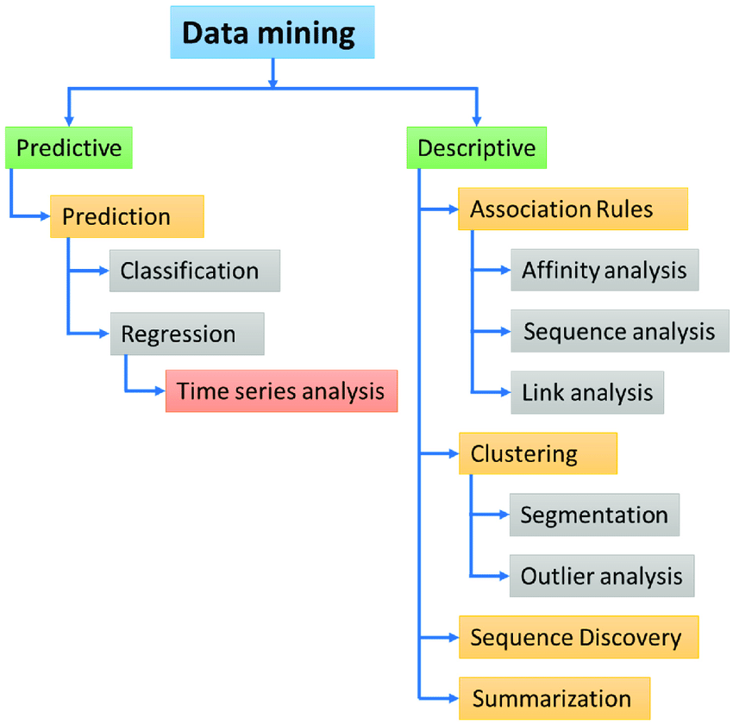
Модели Data Mining
Ассоциация (ассоциативные правила);
Последовательности;
Деревья решений;
Кластеры;
Классификаторы;
Временные закономерности;
Математические функции.
Notes:
Знания, добываемые методами Data mining, принято представлять в виде моделей:
Ассоциативные правила – логические закономерности;
Деревья решений – средства ППР для прогнозных моделей;
Кластеры – объединение в группы схожих объектов;
Математические функции.
Data Mining, будучи мощным инструментом анализа данных, обладает множеством методик и подходов, каждый из которых предназначен для решения конкретных задач. Эти методы служат ключами к пониманию глубоких закономерностей и скрытых зависимостей в данных. Давайте рассмотрим пять основных методов анализа, которые наиболее часто применяются в добыче данных.
Классификация. Этот метод используется для определения категории объекта на основе изучения уже классифицированных примеров. Модели классификации обучаются на данных с известными метками, а затем применяются для предсказания категории новых, ранее неизвестных объектов.
Кластеризация. В отличие от классификации, кластеризация исследует данные без каких-либо предварительных меток, с целью разделения их на группы (или кластеры) по схожести. Этот метод позволяет выявлять в данных незаметные на первый взгляд структуры.
Ассоциативный анализ. Основная задача этого метода — нахождение интересных, часто встречающихся в данных паттернов, правил или ассоциаций. Наиболее известное применение — анализ корзины покупок, когда исследуются комбинации товаров, часто покупаемых вместе.
Прогнозирование. Этот метод анализа данных нацелен на прогноз будущих событий или тенденций на основе исторических данных. Прогнозирование может базироваться на статистических моделях, машинном обучении или комбинации подходов.
Выявление аномалий. Задачей этого метода является обнаружение необычных, отклоняющихся паттернов или объектов в данных. Эти аномалии могут указывать на ошибки, мошенничество или другие интересные особенности, которые требуют дополнительного изучения.
Для каждой конкретной задачи в области Data Mining может потребоваться один или комбинация нескольких вышеуказанных методов. Эффективность их применения зависит от качества данных, правильности выбора метода и точности алгоритмов. Но, независимо от выбранного метода, ключевым является понимание того, какие именно инсайты и знания вы хотите извлечь из ваших данных.

Slide 16
Методы Data Mining:
дескриптивный анализ,
корреляционный и регрессионный анализ,
факторный анализ,
дисперсионный анализ,
компонентный анализ,
дискриминантный анализ,
анализ временных рядов
Статистические
искусственные нейронные сети,
эволюционное программирование,
генетические алгоритмы,
ассоциативная память,
деревья решений,
системы обработки экспертных знаний
Кибернетические
Notes:
К методам и алгоритмам Data Mining относятся:
Статистические методы:
1. Корреляционно-регрессионный анализ
2. Линейная регрессия
3. Иерархические методы кластерного анализа
4. Методы поиска ассоциативных правил, в том числе алгоритм Apriori
Кибернетические методы:
5. Методы ближайшего соседа и k-ближайшего соседа (обучение с учителем) 6. Метод опорных векторов 7. Байесовские сети
8. Искусственные нейронные сети (алгоритмы машинного обучения)
9. Деревья решений, символьные правила
10. Неиерархические методы кластерного анализа, в том числе алгоритмы k-средних и k-медианы 11. Метод ограниченного перебора 12. Эволюционное программирование и генетические алгоритмы
А также методы визуализации данных и др. методы.

Slide 17
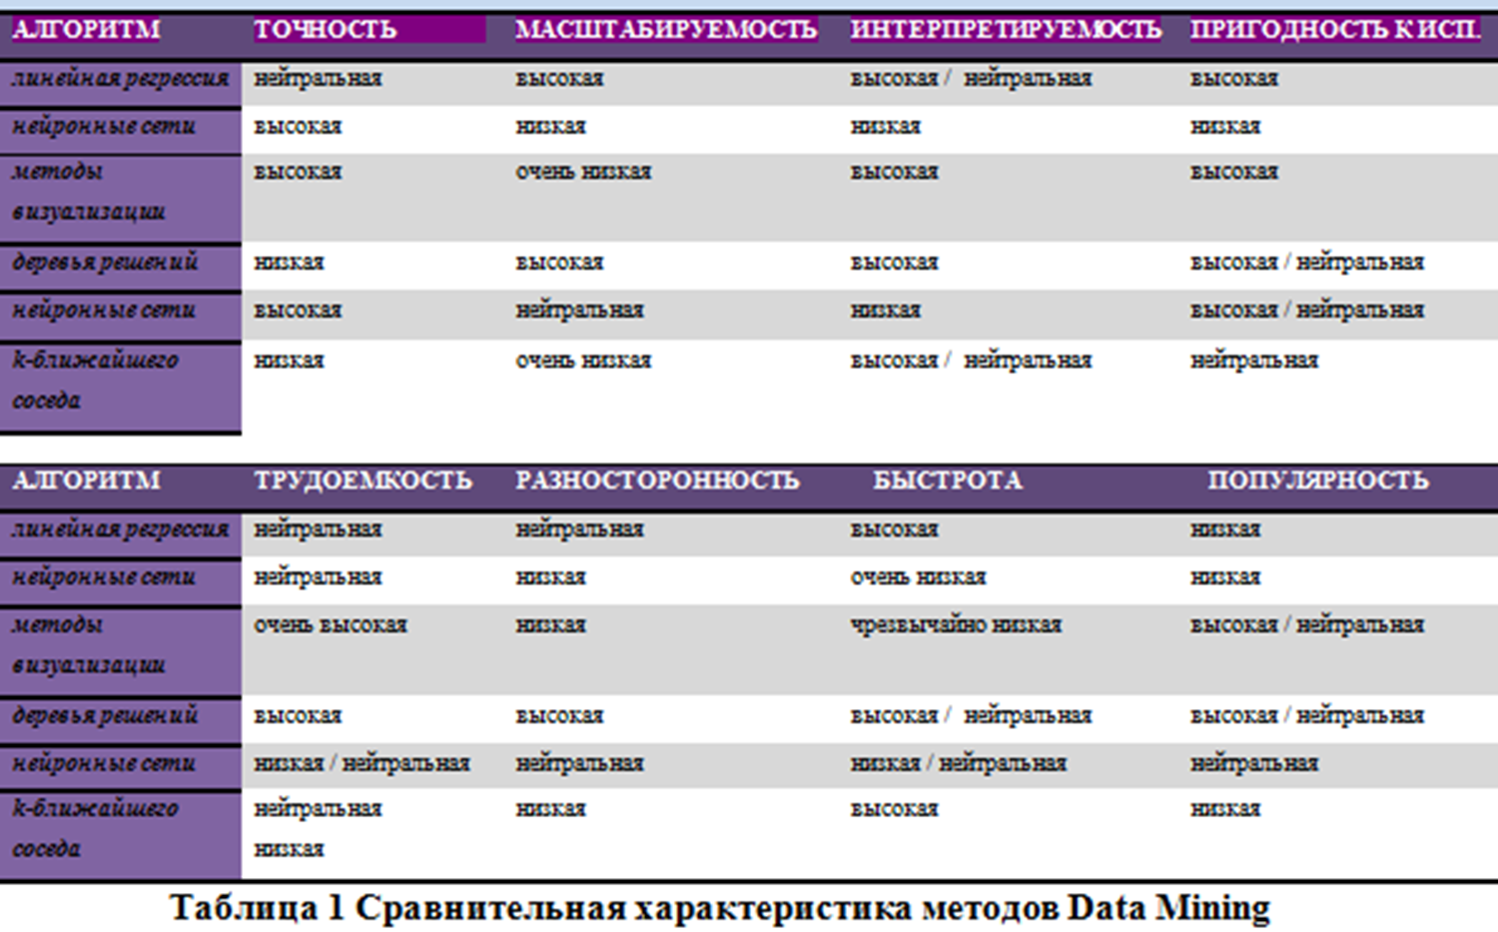
Свойства методов Data Mining
Notes:
Большинство аналитических методов, используемые в технологии Data Mining – это известные математические алгоритмы и методы.
Новым в их применении является возможность их использования при решении тех или иных конкретных проблем, обусловленная появившимися возможностями технических и программных средств.
Следует отметить, что большинство методов Data Mining были разработаны в рамках теории искусственного интеллекта.
Метод представляет собой норму или правило, определенный путь, способ, прием решений задачи теоретического, практического, познавательного, управленческого характера.
Различные методы Data Mining характеризуются определенными свойствами, которые могут быть определяющими при выборе метода анализа данных.
Основные свойства и характеристики методов Data Mining:
- точность,
- масштабируемость,
- интерпретируемость,
- проверяемость,
- трудоемкость,
- гибкость,
- быстрота
- популярность.
Масштабируемость – свойство вычислительной системы, которое обеспечивает предсказуемый рост системных характеристик, например, быстроты реакции, общей производительности и пр., при добавлении к ней вычислительных ресурсов.

Slide 18
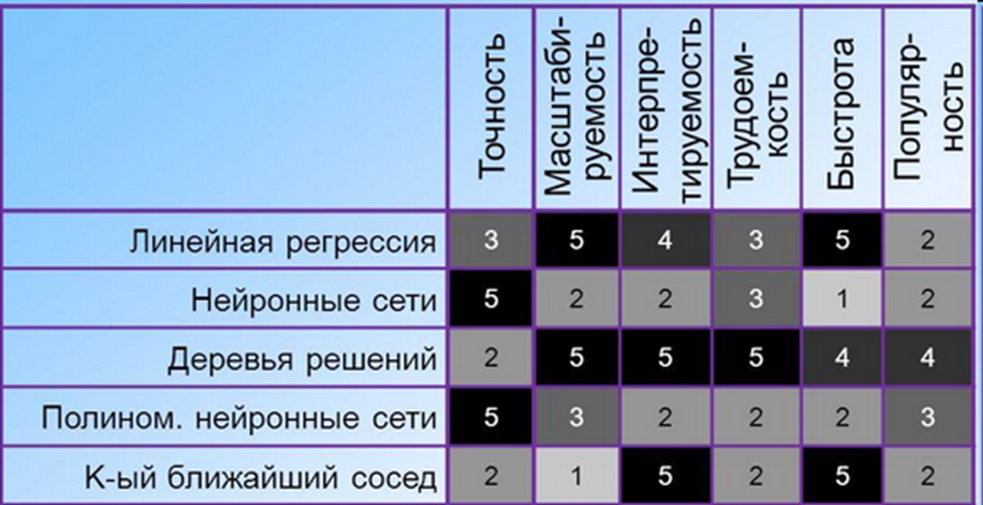
Свойства методов Data Mining
Notes:
Как видно из рассмотренной таблицы, каждый из методов имеет свои сильные и слабые стороны. Но ни один метод, какой бы не была его оценка с точки зрения присущих ему характеристик, не может обеспечить решение всего спектра задач Data Mining.

Slide 19
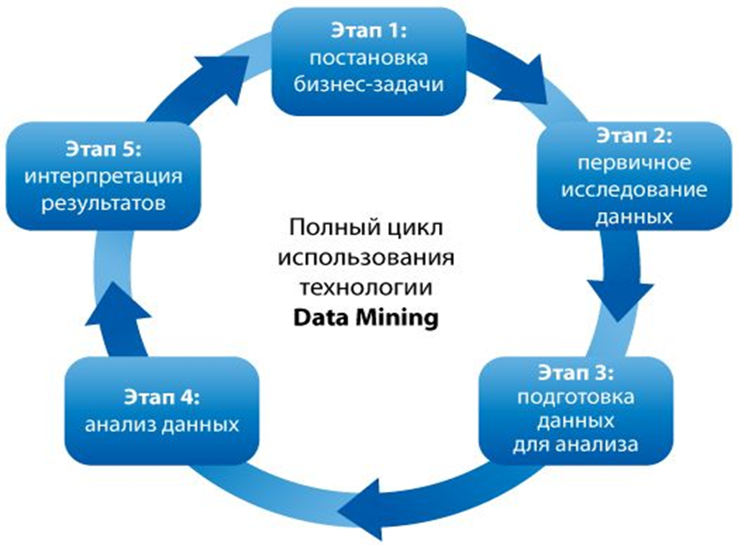
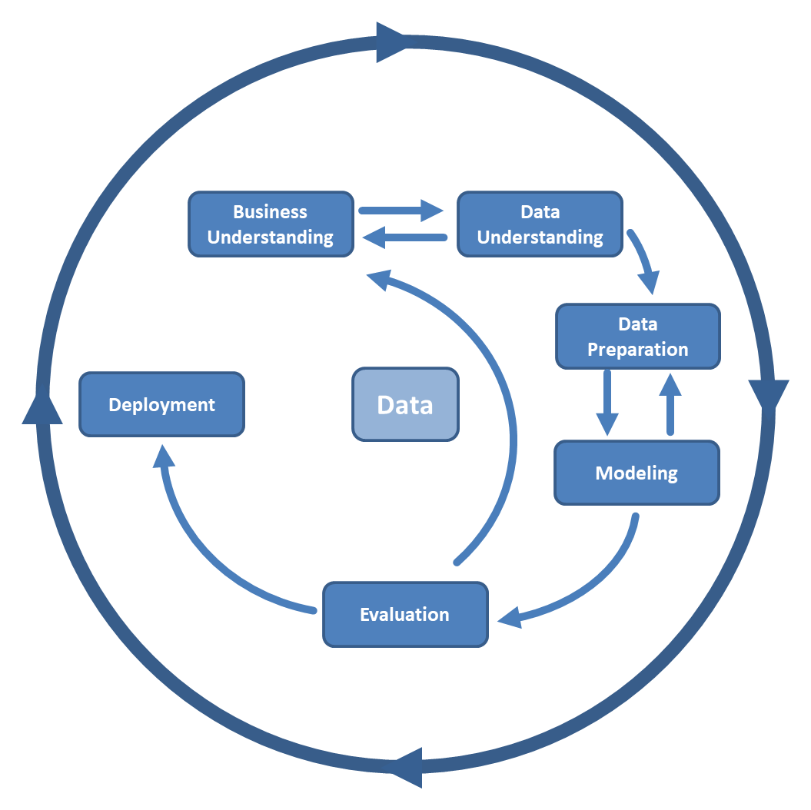
Этапы Data Mining
Notes:
Этап 1. Постановка бизнес-задачи
На первом этапе компания вместе с заказчиком формулирует конкретные бизнес-
задачи. При первом прохождении этого цикла задача может быть поставлена довольно широко: например, построить профили высокоприбыльных клиентов или определить группы нелояльных покупателей. Во время дальнейших проходов поставленные задачи можно уточнять, расширять и углублять. При формулировании задачи компания учитывает наличие данных, необходимых для ее решения. На этом этапе специалисты компании наравне со специалистами клиента принимают непосредственное участие в процессе формулирования задач, избавляя клиента от технической необходимости ставить задачу в терминах технологии Data Mining.
Этап 2. Первичное исследование данных
После того как бизнес-задача сформулирована, специалисты компании приступают к предварительному исследованию данных, необходимых для решения поставленной задачи. Этот этап компания также практически полностью берет на себя-со стороны заказчика здесь может потребоваться лишь минимальное участие для выяснения, например, смысла исследуемых данных или формулирования интересных для него понятий.
Этап 3. Подготовка данных
На третьем этапе специалисты компании подготавливают данные для их дальнейшего анализа. Для этого используется весь спектр методов подготовки данных, в каждом конкретном случае специалисты выбирают наиболее подходящие методы.
Этап 4. Анализ данных
Основной этап-четвертый-непосредственно анализ данных. Это полностью технический процесс, который специалисты компании проводят самостоятельно при помощи, в основном, собственных разработок. Спектр применяемых алгоритмов очень широк - от методов нечеткой кластеризации и деревьев решений до нейронных сетей и методов извлечения нечетких лингвистических правил.
Этап 5. Интерпретация результатов
На последнем этапе цикла специалисты компании вместе с клиентом занимаются интерпретацией полученных знаний. Это значит, что компания, во - первых, представляет найденные знания в удобной и понятной для заказчика форме, они вместе выясняют, какое значение результаты имеют для бизнеса клиента, а затем, при необходимости, отвечают на сопутствующие вопросы клиента и уточняют полученные знания.
После решения поставленной на первом этапе бизнес-задачи у клиента могут появиться новые вопросы, возникнуть новые бизнес-задачи. Например, он захочет уточнить и расширить полученные знания. В этом случае компания возвращается к первому этапу - постановке новой или уточнению решенной бизнес-задачи, и снова проходит по все этапам, таким образом предоставляя клиенту наиболее полные и качественные знания для развития его бизнеса.

Slide 20
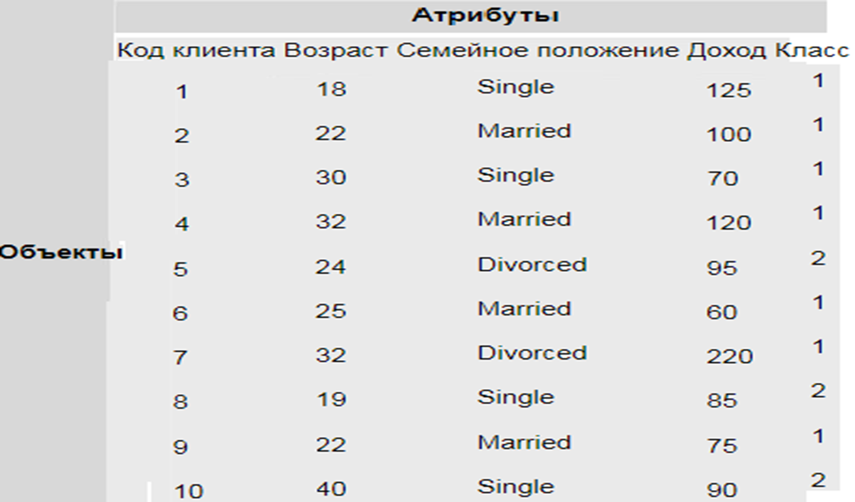
Основные понятия Data Mining
Набор данных - двухмерная таблица "объект-атрибут"
Данные
Объект
Атрибут
Генеральная совокупность (population)
Выборка (sample)
Параметры выборки
Статистики выборки
Гипотеза
Notes:
В широком понимании данные представляют собой факты, текст, графики, картинки, звуки, аналоговые или цифровые видео-сегменты.
Данные могут быть получены в результате измерений, экспериментов, арифметических и логических операций.
Данные должны быть представлены в форме, пригодной для хранения, передачи и обработки.
Данные - это необработанный материал, предоставляемый поставщиками данных и используемый потребителями для формирования информации на основе данных.
Объект описывается как набор атрибутов. Объект также известен как запись, случай, пример, строка таблицы и т.д.
Атрибут - свойство, характеризующее объект. Например: цвет глаз человека, температура воды и т.д. Атрибут также называют переменной, полем таблицы, измерением, характеристикой.
Переменная (variable) - свойство или характеристика, общая для всех изучаемых объектов, проявление которой может изменяться от объекта к объекту.
Значение (value) переменной является проявлением признака.
При анализе данных, как правило, нет возможности рассмотреть всю интересующую нас совокупность объектов. Изучение очень больших объемов данных является дорогостоящим процессом, требующим больших временных затрат, а также неизбежно приводит к ошибкам, связанным с человеческим фактором.
Вполне достаточно рассмотреть некоторую часть всей совокупности, то есть выборку, и получить интересующую нас информацию на ее основании.
Однако размер выборки должен зависеть от разнообразия объектов, представленных в генеральной совокупности. В выборке должны быть представлены различные комбинации и элементы генеральной совокупности.
Генеральная совокупность (population) - вся совокупность изучаемых объектов, интересующая исследователя.
Выборка (sample) - часть генеральной совокупности, определенным способом отобранная с целью исследования и получения выводов о свойствах и характеристиках генеральной совокупности.
Параметры - числовые характеристики генеральной совокупности.
Статистики - числовые характеристики выборки.
Часто исследования основываются на гипотезах. Гипотезы проверяются с помощью данных. Гипотеза - предположение относительно параметров совокупности объектов, которое должно быть проверено на ее части.
Гипотеза - частично обоснованная закономерность знаний, служащая либо для связи между различными эмпирическими фактами, либо для объяснения факта или группы фактов.
Пример гипотезы: между показателями продолжительности жизни и качеством питания есть связь. В этом случае целью исследования может быть объяснение изменений конкретной переменной, в данном случае - продолжительности жизни. Допустим, существует гипотеза, что зависимая переменная (продолжительность жизни) изменяется в зависимости от некоторых причин (качество питания, образ жизни, место проживания и т.д.), которые и являются независимыми переменными.
Однако переменная изначально не является зависимой или независимой. Она становится таковой после формулировки конкретной гипотезы. Зависимая переменная в одной гипотезе может быть независимой в другой.

Slide 21
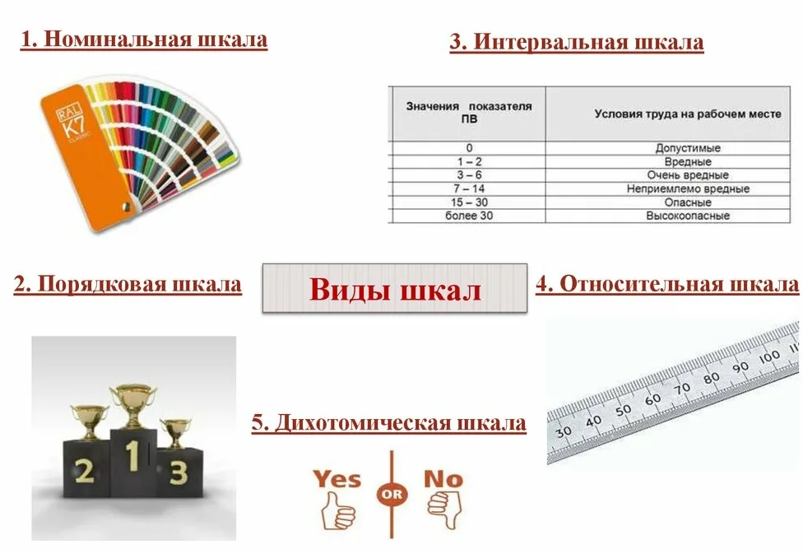
Измерения и шкалы
Notes:
Измерение - процесс присвоения чисел характеристикам изучаемых объектов согласно определенному правилу. В процессе подготовки данных измеряется не сам объект, а его характеристики.
Шкала - правило, в соответствии с которым объектам присваиваются числа. Существует пять типов шкал измерений: номинальная, порядковая, интервальная, относительная и дихотомическая.
Многие инструменты Data Mining при импорте данных из других источников предлагают выбрать тип шкалы для каждой переменной и/или выбрать тип данных для входных и выходных переменных (символьные, числовые, дискретные и непрерывные). Пользователю такого инструмента необходимо владеть этими понятиями.
Атрибуты (переменные) могут являться числовыми данными либо символьными.
Числовые данные, в свою очередь, могут быть дискретными и непрерывными.
Дискретные данные являются значениями признака, общее число которых конечно либо бесконечно, но может быть подсчитано при помощи натуральных чисел от одного до бесконечности.
Пример дискретных данных. Продолжительность маршрута троллейбуса (количество вариантов продолжительности конечно): 10, 15, 25 мин.
Непрерывные данные - данные, значения которых могут принимать какое угодно значение в некотором интервале. Измерение непрерывных данных предполагает большую точность.
Пример непрерывных данных: температура, высота, вес, длина и т.д.
Шкалы
Шкала - правило, в соответствии с которым объектам присваиваются числа.
Существует пять типов шкал измерений: номинальная, порядковая, интервальная, относительная и дихотомическая.
Номинальная шкала (nominal scale) (категориальная шкала, шкала наименований) - шкала, содержащая только категории; данные в ней не могут упорядочиваться, с ними не могут быть произведены никакие арифметические действия. Номинальная шкала состоит из названий, категорий, имен для классификации и сортировки объектов или наблюдений по некоторому признаку. Пример такой шкалы: профессии, город проживания, семейное положение. Для этой шкалы применимы только такие операции: равно (=), не равно ().
Порядковая шкала (ordinal scale) (ординальная, ранговая) - шкала, в которой числа присваивают объектам для обозначения относительной позиции объектов, но не величины различий между ними. Шкала измерений дает возможность ранжировать значения переменных. Измерения же в порядковой шкале содержат информацию только о порядке следования величин, но не позволяют сказать "насколько одна величина больше другой", или "насколько она меньше другой". Пример такой шкалы: место (1, 2, 3-е), которое команда получила на соревнованиях, номер студента в рейтинге успеваемости (1-й, 23-й, и т.д.), при этом неизвестно, насколько один студент успешней другого, известен лишь его номер в рейтинге. Для этой шкалы применимы только такие операции: равно (=), не равно (), больше (>), меньше (<).
Интервальная шкала (interval scale) (шкала разностей) - шкала, разности между значениями которой могут быть вычислены, однако их отношения не имеют смысла. Эта шкала позволяет находить разницу между двумя величинами, обладает свойствами номинальной и порядковой шкал, а также позволяет определить количественное изменение признака. Пример такой шкалы: температура воды в море утром - 19 градусов, вечером - 24, т.е. вечерняя на 5 градусов выше, но нельзя сказать, что она в 1,26 раз выше. Номинальная и порядковая шкалы являются дискретными, а интервальная шкала - непрерывной, она позволяет осуществлять точные измерения признака и производить арифметические операции сложения, вычитания. Для этой шкалы применимы только такие операции: равно (=), не равно (), больше (>), меньше (<), операции сложения (+) и вычитания (-).
Относительная шкала (ratio scale) (шкала отношений, абсолютная шкала) - шкала, в которой есть определенная точка отсчета и возможны отношения между значениями шкалы. Пример такой шкалы: вес новорожденного ребенка (4 кг и 3 кг). Первый в 1,33 раза тяжелее. Цена на картофель в супермаркете выше в 1,2 раза, чем цена на базаре. Относительные и интервальные шкалы являются числовыми. Для этой шкалы применимы только такие операции: равно (=), не равно (), больше (>), меньше (<), операции сложения (+) и вычитания (-), умножения (*) и деления (/).
Дихотомическая шкала (dichotomous scale) - шкала, содержащая только две категории. Пример такой шкалы: пол (мужской и женский).
Переменные данные - это такие данные, которые изменяют свои значения в процессе решения задачи.
Постоянные данные - это такие данные, которые сохраняют свои значения в процессе решения задачи (математические константы, координаты неподвижных объектов) и не зависят от внешних факторов.
Условно-постоянные данные - это такие данные, которые могут иногда изменять свои значения, но эти изменения не зависят от процесса решения задачи, а определяются внешними факторами.
Данные за период характеризуют некоторый период времени. Примером данных за период могут быть: прибыль предприятия за месяц, средняя температура за месяц.
Точечные данные представляют значение некоторой переменной в конкретный момент времени. Пример точечных данных: остаток на счете на первое число месяца, температура в восемь часов утра.

Slide 22
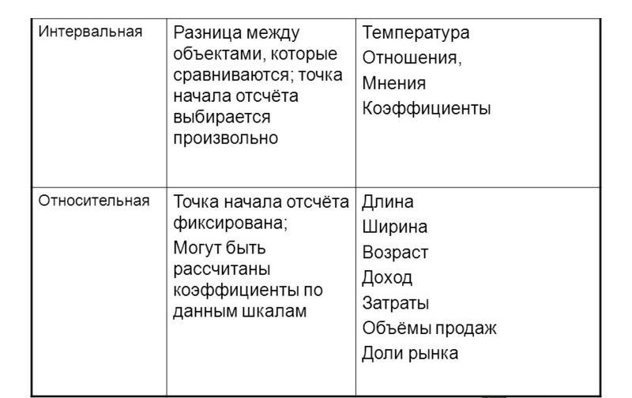
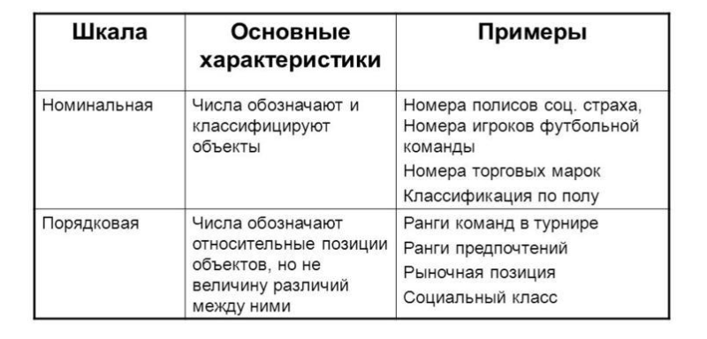
Примеры шкал

Slide 23
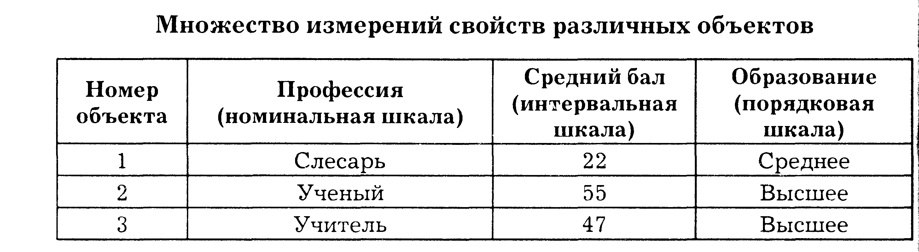
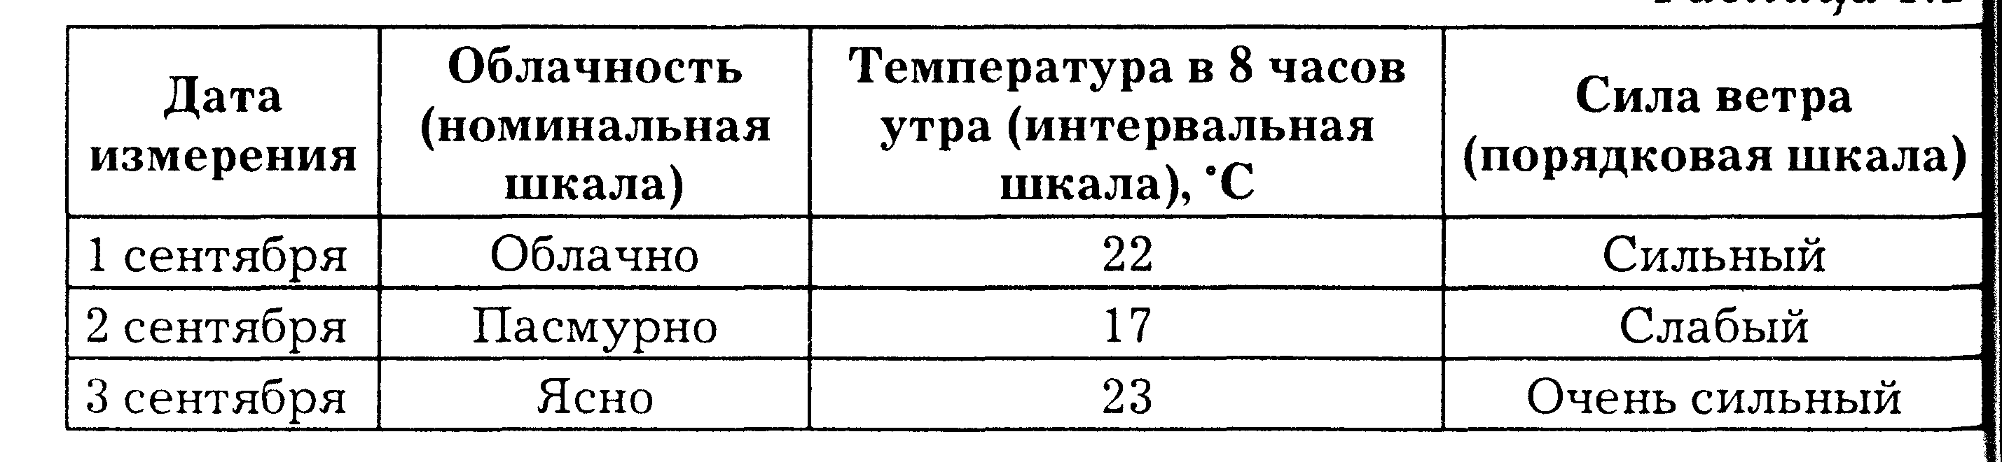
Примеры шкал
Notes:
Таким образом, мы обсудили типы шкал. Номинальная шкала описывает объекты или наблюдения в терминах каче­ственных признаков. На один шаг далее идут порядковые шка­лы, позволяющие упорядочивать наблюдения или объекты по определенной характеристике. Интервальные и относительные шкалы более сложны, в них возможно определение количественного значения признака.

Slide 24
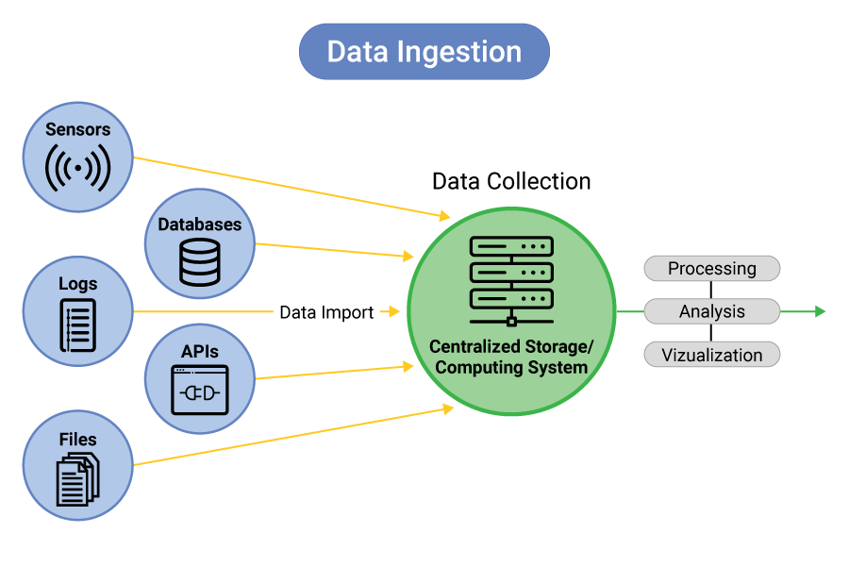
Типы наборов данных
Табличные данные
Транзакционные данные
Графические данные (WWW-данные; молекулярные структуры; графы; карты)
Химические данные
Наиболее популярные типы наборов:
данные из "плоских" (flat table) и реляционных таблиц (65%)
временные ряды (41%)
данные в виде текста (43%)
Web-контенты
XML
Графика
Аудио
Видео
другие
Notes:
Типы наборов данных
Данные, состоящие из записей
Наиболее часто встречающиеся данные - данные, состоящие из записей (record data). Примеры таких наборов данных: табличные данные, матричные данные, документальные данные, транзакционные или операционные.
Табличные данные - данные, состоящие из записей, каждая из которых состоит из фиксированного набора атрибутов.
Транзакционные данные представляют собой особый тип данных, где каждая запись, являющаяся транзакцией, включает набор значений.
Графические данные
Примеры графических данных: WWW-данные; молекулярные структуры; графы; карты.
С помощью карт, например, можно отследить изменения объектов во времени и пространстве, определить характер их распределения на плоскости или в пространстве. Преимуществом графического представления данных является большая простота их восприятия, чем, например, табличных данных.
Химические данные
Согласно опросу на сайте Kdnuggets, www.kdnuggets.com (2017 г.) "Типы анализируемых данных", наибольшее число опрошенных анализирует данные из "плоских" (flat table) и реляционных таблиц (65%), далее идут временные ряды (41%) и данные в виде текста (43%).
наиболее распространенным форматом хранения данных для Data Mining выступают базы данных.
Остальные анализируемые типы данных в порядке убывания: webконтенты, XML, графика, аудио, видео и др.

Slide 25
Классификация видов данных
Реляционные данные
Многомерные данные
Измерение (dimension) или ось
По критерию постоянства значений в ходе решения задачи:
Переменные данные
Постоянные данные
Условно-постоянные данные
Данные, в зависимости от тех функций, которые они выполняют, могут быть справочными, оперативными, архивными
Данные за период
Точечные данные
Данные бывают первичными и вторичными
Метаданные (Metadate) - это данные о данных.
Метаданные содержат сведения о составе данных, содержании, статусе, происхождении, местонахождении, качестве, форматах и формах представления, условиях доступа, приобретения и использования, авторских, имущественных и смежных с ними правах на данные и др.
Бизнес-метаданные содержат бизнес-термины и определения, принадлежность данных и правила оплаты услуг хранилища.
Оперативные метаданные - это информация, собранная во время работы хранилища данных
Notes:
Реляционные данные - это данные из реляционных баз (таблиц).
Многомерные данные - это данные, представленные в кубах OLAP.
Измерение (dimension) или ось - в многомерных данных - это собрание данных одного и того же типа, что позволяет структурировать многомерную базу данных.
По критерию постоянства своих значений в ходе решения задачи данные могут быть:
переменными;
постоянными;
условно-постоянными.
Переменные данные - это такие данные, которые изменяют свои значения в процессе решения задачи.
Постоянные данные - это такие данные, которые сохраняют свои значения в процессе решения задачи (математические константы, координаты неподвижных объектов) и не зависят от внешних факторов.
Условно-постоянные данные - это такие данные, которые могут иногда изменять свои значения, но эти изменения не зависят от процесса решения задачи, а определяются внешними факторами.
Данные, в зависимости от тех функций, которые они выполняют, могут быть справочными, оперативными, архивными.
Следует различать данные за период и точечные данные. Эти различия важны при проектировании системы сбора информации, а также в процессе измерений.
данные за период;
точечные данные.
Данные за период характеризуют некоторый период времени. Примером данных за период могут быть: прибыль предприятия за месяц, средняя температура за месяц.
Точечные данные представляют значение некоторой переменной в конкретный момент времени. Пример точечных данных: остаток на счете на первое число месяца, температура в восемь часов утра.
Данные бывают первичными и вторичными. Вторичные данные - это данные, которые являются результатом определенных вычислений, примененных к первичным данным. Вторичные данные, как правило, приводят к ускоренному получению ответа на запрос пользователя за счет увеличения объема хранимой информации.
Метаданные
В завершение лекции о данных рассмотрим понятие метаданных.
Метаданные (Metadate) - это данные о данных.
В состав метаданных могут входить: каталоги, справочники, реестры.
Метаданные содержат сведения о составе данных, содержании, статусе, происхождении, местонахождении, качестве, форматах и формах представления, условиях доступа, приобретения и использования, авторских, имущественных и смежных с ними правах на данные и др.
Метаданные - важное понятие в управлении хранилищем данных.
Метаданные, применяемые при управлении хранилищем, содержат информацию, необходимую для его настройки и использования. Различают бизнес-метаданные и оперативные метаданные.
Бизнес-метаданные содержат бизнес-термины и определения, принадлежность данных и правила оплаты услуг хранилища.
Оперативные метаданные - это информация, собранная во время работы хранилища данных:
происхождение перенесенных и преобразованных данных;
статус использования данных (активные, архивированные или удаленные);
данные мониторинга, такие как статистика использования, сообщения об ошибках и т.д.
Метаданные хранилища обычно размещаются в репозитории. Это позволяет использовать метаданные совместно различным инструментам, а также процессам при проектировании, установке, эксплуатации и администрировании хранилища.

